Slide 1
通达物流系统架构设计
张彦功

Slide 2
背景
通达物流快递系统是一个同城快递的系统。
公司刚刚成立，组建20人技术部门，准备两个月后系统开发完成上线。

Slide 3
功能概述
系统主要功能包括：
用户通过app发起快递下单请求并支付
快递员通过自己的App上报自己的地理位置，每30秒上报一次
系统收到快递请求后，向距离用户直线距离5km内的所有快递员发送通知
快递员需要进行抢单，第一个抢单的快递员得到配单，系统向其发送用户详细地址
快递员到用户处收取快递，并记录到系统中：已收件
快递员将快递送到目的地，并记录到系统中：已送达
使用者包括：用户、快递员、公司运营

Slide 4
非功能约束
预计上线后三个月日单超过1万，一年日单超过50万

Slide 5
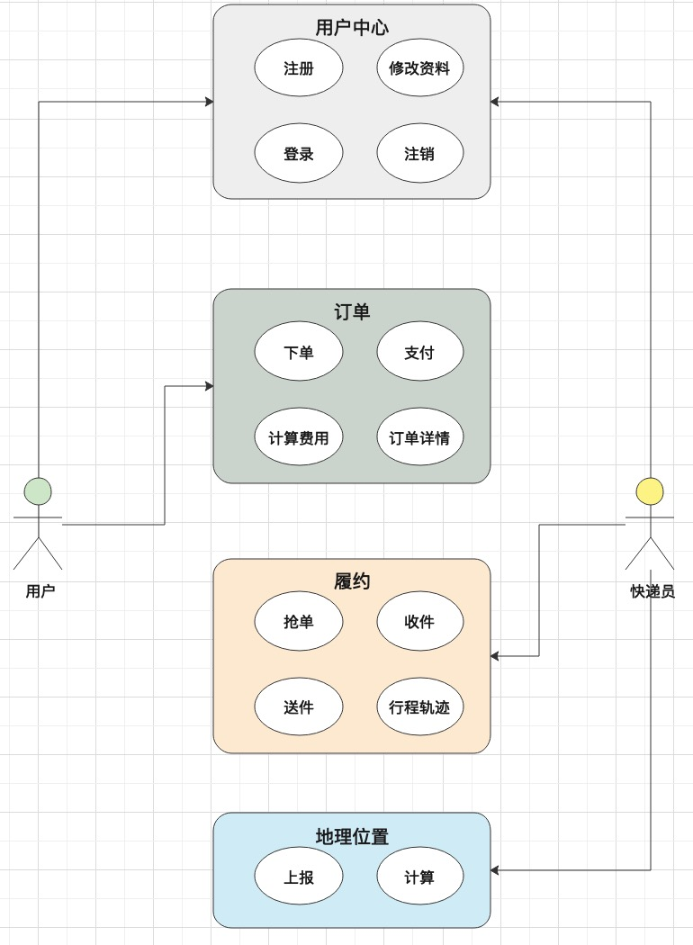
系统关键用例图
用户中心：负责用户注册、登录等
订单中心：负载下单、计算费用等
履约：抢单、收件、送件等
地理位置：位置上报、位置计算等

Slide 6
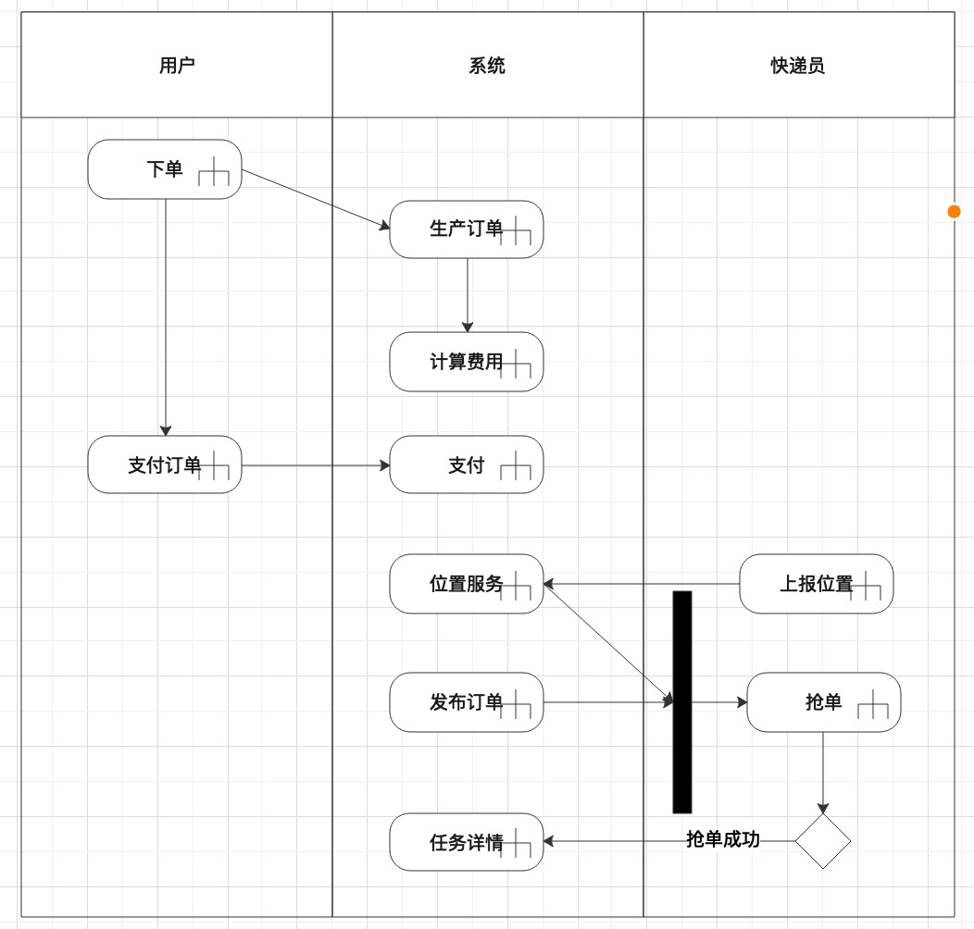
下单抢单场景的业务活动图

Slide 7
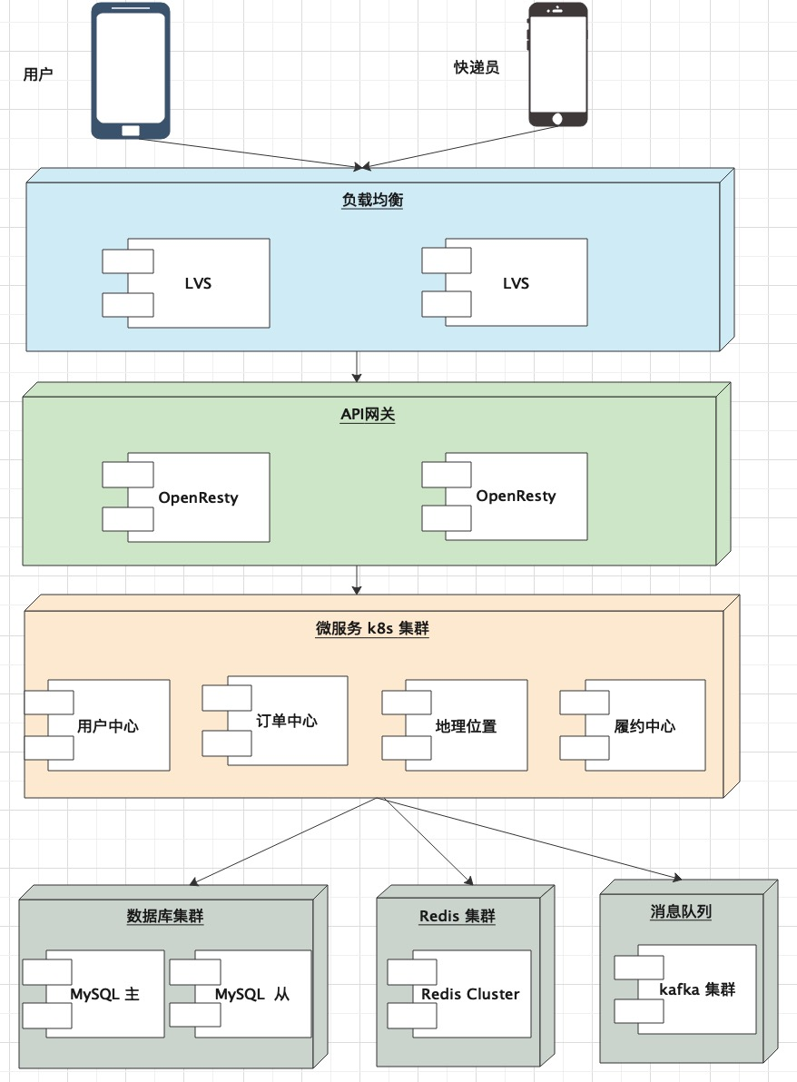
系统部署模型
分层模型
LVS：四层负载均衡
API 网关：鉴权、限流、反爬、接口聚合等
微服务 k8s 集群：各业务服务，无状态
基础组件：数据库、缓存、消息队列

Slide 8
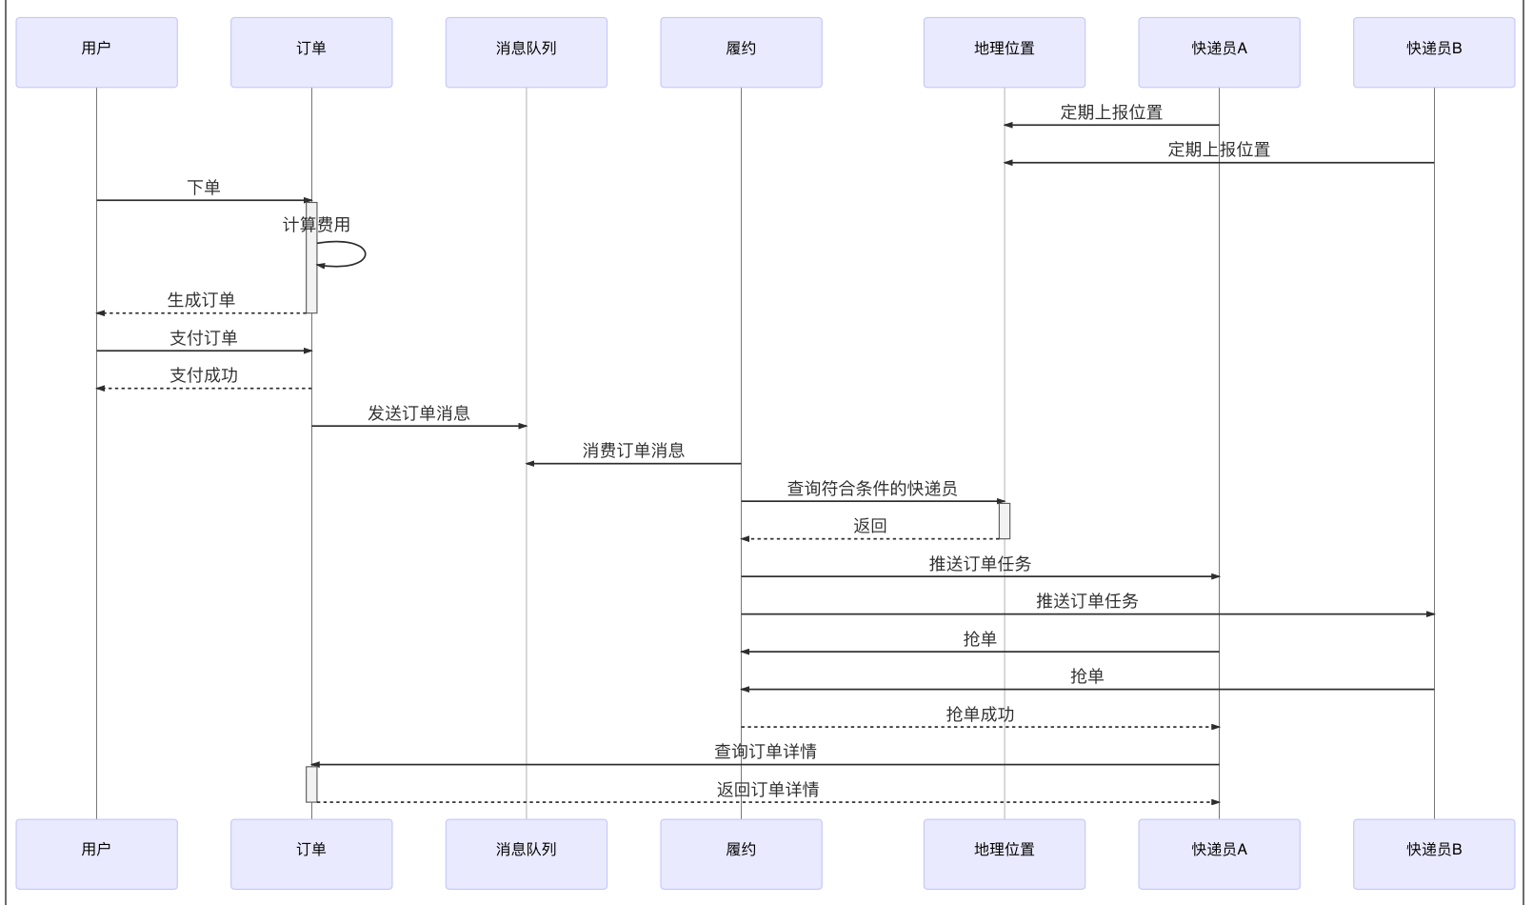
下单抢单场景的服务器时序模型

Slide 9
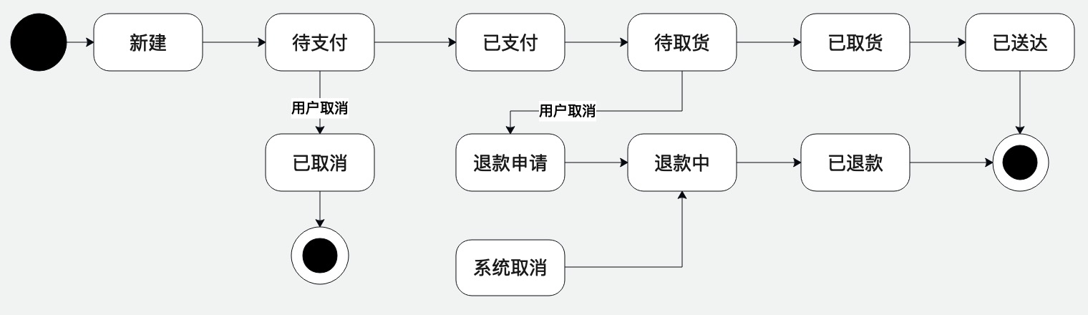
订单状态图模型
状态分三类：
订单正向状体
新建
待支付
已支付
订单逆向状态
已取消
退款申请
退款中
已退款
履约状态
待取货
已取货
已送达

